Slide 1
আজকের পাঠে স্বাগত

Slide 2
উপস্থাপনায়
মমতাজ বেগম
সহকারী শিক্ষক
চরমোনাই মাদ্রাসা সরকারি প্রাথমিক বিদ্যালয়।
বরিশাল সদর, বরিশাল।

Slide 3
পাঠ পরিচিতি
শ্রেণিঃ৫ম
বিষয়ঃ বাংলাদেশ ও বিশ্বপরিচয়
অধ্যায়-১১(বাংলাদেশের ক্ষুদ্র নৃ-গোষ্ঠী)
পাঠ-৫(ওরাঁও)

Slide 4
চল, সবাই মিলে একটি গান শুনি।

Slide 5
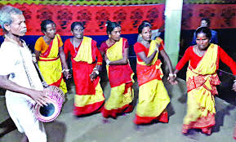
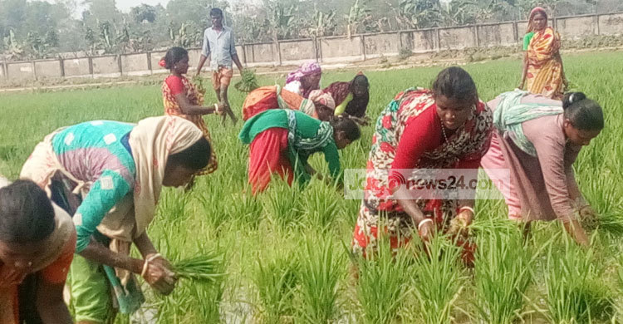
চলো এবার আমরা ছবি দেখবো

Slide 6
পাঠ ঘোষনাঃ
আজকের আলোচনার বিষয় হলোঃ ওরাঁও
পাঠ-৫
পাঠ্যাংশঃওরাঁও জনগোষ্ঠীর.......শাকসবজি খেয়ে থাকেন।

Slide 7
সসস
শিখনফল
২.১.৭ জাতিশ্রেণি ধর্ম,বর্ণ,গোষ্ঠী,ছোট-বড় নির্বিশেষে সবাইকে সমান মর্যাদা দিবেও মিলেমিশে চলবে।
২.১.৮ গারো খাসিয়া ,ম্রো,ত্রিপুরা ও ওরাঁওদের সংস্কৃতি বর্ণনা করতে পারবে।

Slide 8
তোমরা তোমাদের পাঠ্য বইয়ের ৯০-৯১ পৃষ্ঠা বের কর।আমি পড় তোমরা আমার সাথে সাথে আঙ্গুল দিয়ে মেলাবে।

Slide 9
শূন্যস্থান পূরণ
দলীয় কাজ
কুড়ুখ
ক)ওরাঁওদের ভাষার নাম ও সাদ্রি
খ)ওরাঁওদের প্রধান খাবার
ভাত
গ)ওরাঁওদের গ্রাম প্রধানকে বলা হয়।
মাহাতো
ধরমেশ
ঘ)ওরাঁওদের প্রধান দেবতা
পিতৃতান্ত্রিক
ঙ)ওরাঁও সমাজ ব্যবস্থা

Slide 10
মিল করণ
ক) শাড়ী ব্লেলাউজ
খ) পাহাতো নামে পরিচিত।
গ) পিতৃতান্ত্রিক
ঘ) দেবতার পূজা করেন।
ঙ) কারাম।
ক) ওরাঁওদের প্রধান উৎসবের নাম
খ) ওরাঁও সমাজব্যবস্থা
গ) ওরাঁও জনগোষ্ঠী বিভিন্ন
ঘ) তাঁদের নিজস্ব আঞ্চলিক পরিষদ আছে যা

Slide 11
জোড়ায় কাজ
মিল করণ
ক) ওরাঁওদের প্রধান উৎসবের নাম কারাম।
খ) ওরাঁও সমাজব্যবস্থা পিতৃতান্ত্রিক।
গ) ওরাঁও জনগোষ্ঠী বিভিন্ন দেবতার পূজা করেন।
ঘ) তাঁদের নিজস্ব আঞ্চলিক পরিষদ আছে যা পাহাতো নামে পরিচিতি।

Slide 12
প্রশ্নোত্তোর
মূল্যায়ন
ক) ওরাঁও জনগোষ্ঠী কোথায় বসবাস করেন?
উত্তরঃ ওরাঁও জনগোষ্ঠী রাজশাহী, রংপুরওদিনাজপুর অঞ্চলে বসবাস করেন।
খ) ওরাঁও জনগোষ্ঠীর পোষাকের বর্ণনা দাও?
উত্তরঃ পুরুষেরা ধুতি, লুঙ্গি, শার্টও প্যান্ট পরেন। মেয়েরা মোটা কাপড়ের শাড়িও ব্লাউজ পরেন।

Slide 13
প্রশ্নোত্তোর
মূল্যায়ন
গ) ওরাঁওদের ভাষার নাম কী?
উত্তরঃওরাঁওদের ভাষার নাম কুড়ুখ ও সাদ্রি।
ঘ)ওরাঁও সমাজ ব্যবস্থা সম্পর্কে দুটি বাক্য লেখ।
উত্তরঃ ওরাঁও সমাজ ব্যবস্থা পিতৃতান্ত্রিক।ওরাঁওদের গ্রাম প্রধানকে মাহাতো বলা হয়। তাদের নিজস্ব আঞ্চলিক পরিষদ আছে যা পাহাতো নামে পরিচিত।এই পরিষদে কয়েকটি গ্রানের প্রতিনিধিরা থাকেন

Slide 14
বাড়ির কাজ
***আমরা পাঁচটি ক্ষুদ্র নৃ-গোষ্ঠী পড়েছি। এখন তোমরা এর ভেতর থেকে পাঁচটি ক্ষুদ্র নৃ-গোষ্ঠীর খাদ্য, উৎসব ও ভাষার নাম লিখবে।

Slide 15
আমার সাথে পাঠে থাকার জন্য সকলকে ধন্যবাদ।

